Slide 1
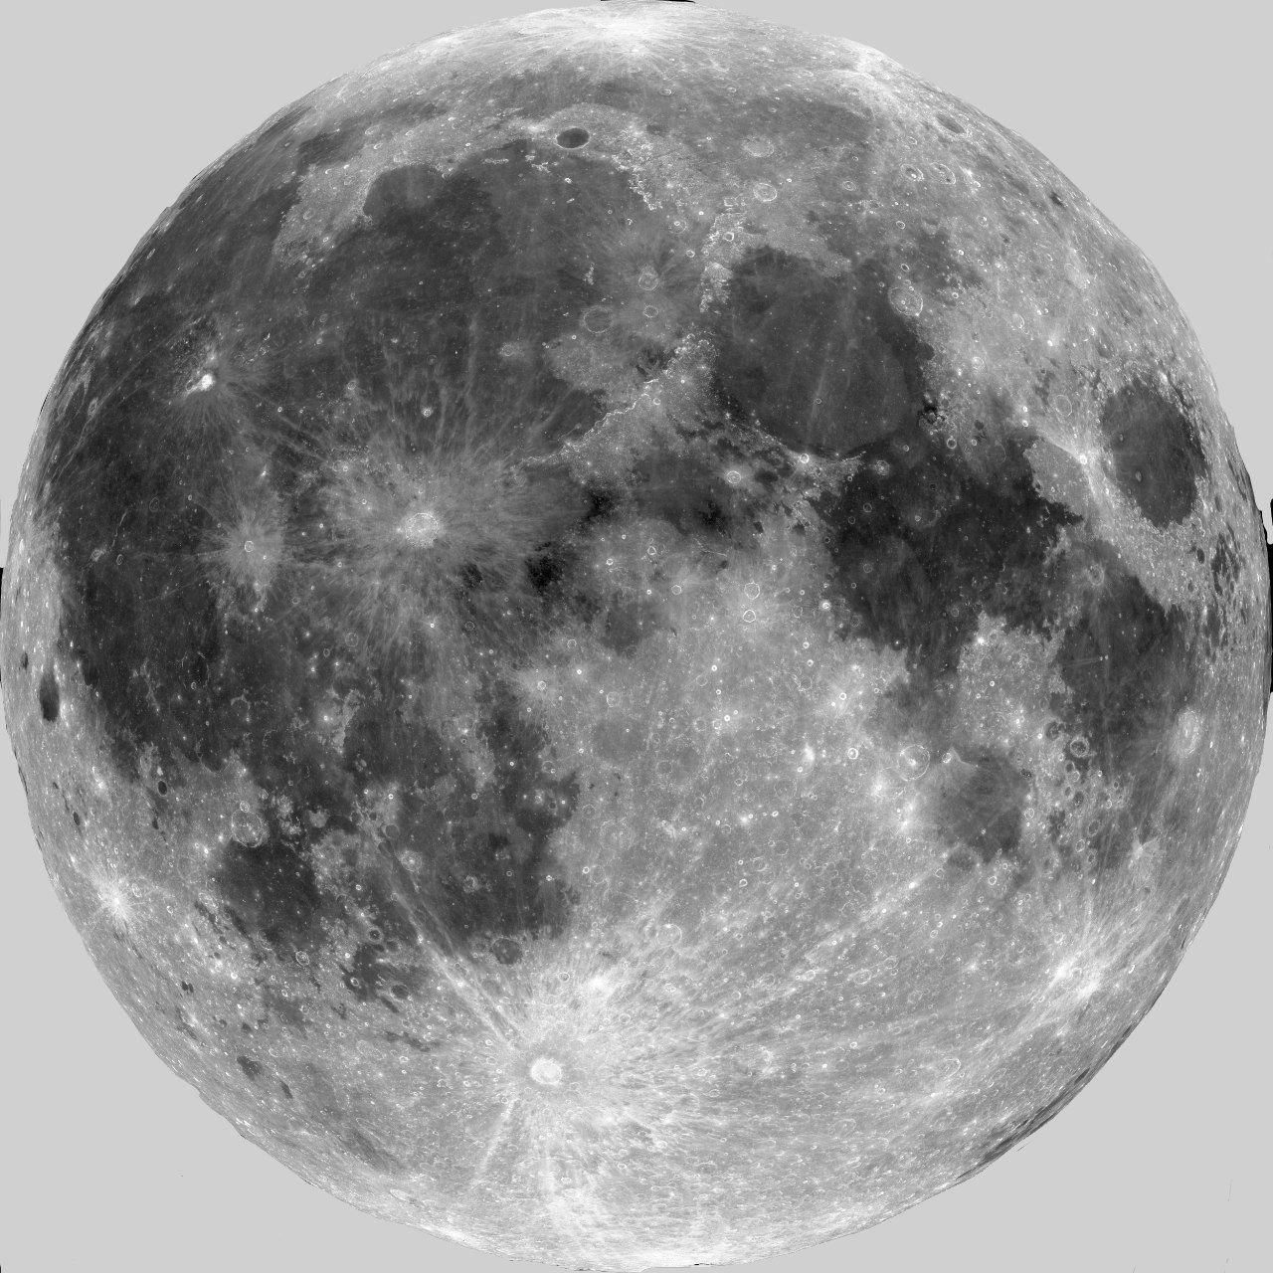
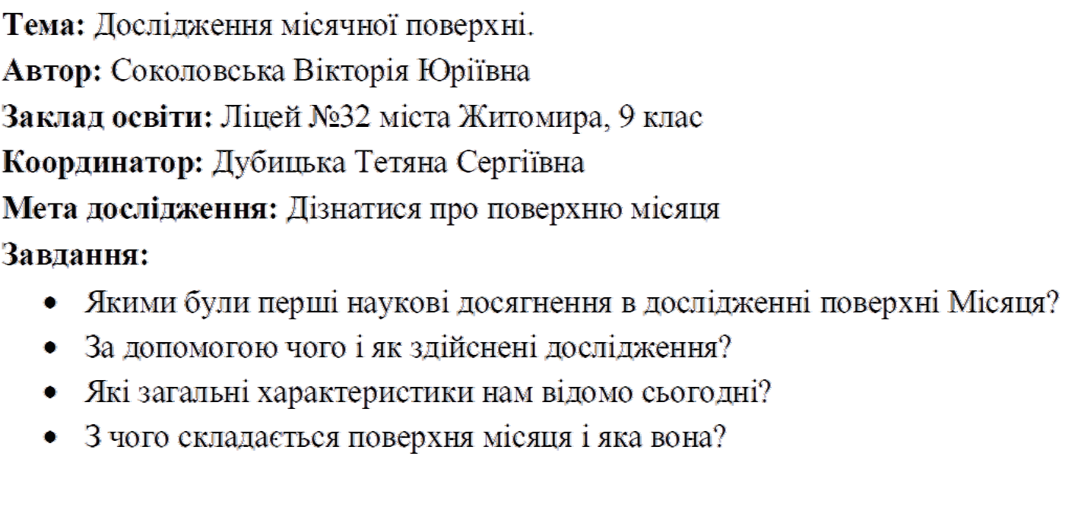

Slide 2
Перші наукові досягнення в дослідженні поверхні Місяця: - Перший знімок Місяця, зроблений у ході програми «Рейнджер» 31 липня 1964. - Вперше Місяць відвідав радянський космічний апарат Луна-2 13 вересня 1959. - Сьогодні дослідникам доступно 382 кг місячного ґрунту, зібраного під час здійснення проєкту «Аполлон» і приблизно 300 г ґрунту, доставленого радянськими автоматичними станціями Луна-16, Луна-20 і Луна-24. - Вперше в історії людина ступила на Місяць 21 липня 1969 о 21:18 за середньоєвропейським часом.

Slide 3
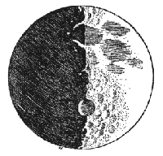
За допомогою чого і як здійсненні дослідження? До появи космічних апаратів єдиним методом досліджень були спостереження з Землі. Великим кроком уперед став винахід Галілеєм телескопа 1609 року. Галілей вперше поглянув у телескоп на Місяць і побачив там гори і кратери. Дослідження Місяця космічними апаратами почалось 13 вересня 1959 зіткненням автоматичної станції Луна-2 з поверхнею нашого супутника.

Slide 4
Загальні відомості про Місяць - Мі́сяць - єдиний природний супутник планети Земля. Другий за яскравістю об'єкт на земному небосхилі після Сонця і п'ятий за величиною супутник планет Сонячної системи. - Середня відстань між центрами Землі і Місяця — 384 400 км - Радіус = 1737 км - Температура поверхні = від −190° до +120 °C - Доба = 708 годин - Місяць має чотири фази. Фаза Місяця – періодична зміна виду освітленої Сонцем частини Місяця на земному небі.

Slide 5
Поверхня Місяця Поверхня Місяця вкрита численними кратерами, переважно метеоритного походження, розмір яких — від мікроскопічних ямок до велетенських басейнів діаметром у сотні км (найбільший басейн Південний полюс — Ейткен — розміром 2400 км). На Місяці є великі рівнини, вкриті темною застиглою лавою — так звані місячні моря. Решта поверхні називається материковою. Це світлі місцевості, переважно більшої висоти, сильно поцятковані кратерами. Зворотний бік Місяця є майже суцільним материком. Місячні гори — це краї великих кратерів, часто поруйновані повторними метеоритними ударами. Найбільші вершини місячних гір підносяться над навколишньою місцевістю майже на 9 км. Місячний ґрунт (реголіт) є дрібнозернистим уламково-пиловим матеріалом.

Slide 6
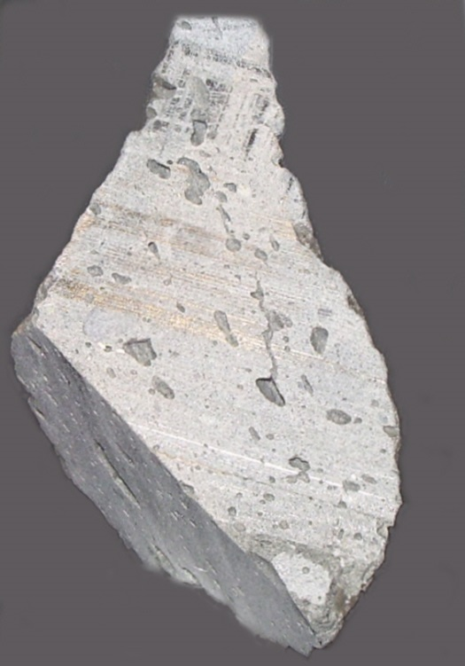
Місячні породи - тверді гірські породи. В місячних породах у порівняно значних кількостях містяться рідкісні на Землі елементи — хром, титан, цирконій. Місячні породи бідні на залізо, воду та леткі компоненти, тільки один мінерал місячних порід - акаганеїт - містить сполуки заліза та водень. Провідними сполуками є силікати та оксиди, попутними - фосфати, сульфіди, карбіди, та фосфіди. Розрізняють чотири (за іншими класифікаціями три і шість) типи місячних порід: - дрібнозернисті пухирчасті вивержені породи; - крупнозернисті кристалічні породи; -брекчії - уламки вивержених порід і мінералів; -реголіт - дрібні частинки, пил.

Slide 7
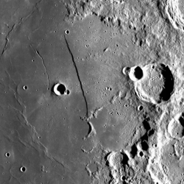
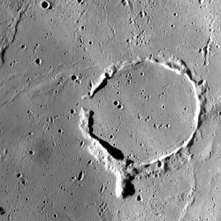
Деталі поверхні «Древній Табіт» Видно кратери Бірт та Табіт. Ширина 250 км Кратер-привид Кіс, перетятий світлими променями кратераТихо. Пагорб лівіше й нижче вулкан Кіс π. Вгорі видно дрібні вторинні кратери Булліальда. Ширина знімка — 90 км

Slide 8
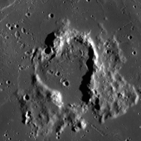
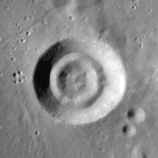
Кратер Вольф. Ширина знімка — 62 км. Концентричний кратер Гесіод A. Ширина знімка — 25 км.

Slide 9
Список використаних джерел: - Море хмар - nina.az - Дослідження Місяця – nina.az - Місячні породи - Вікіпедія - Дослідження Місяця – Вікіпедія

